Slide 1
Configuración nodos clúster y balanceador de cargas

Slide 2
Pasos
Paso 1: Se realiza la creación de un pool de servidores.
Paso 2: Se selecciona el método de balanceo Round Robin.
Paso 3: Se realiza la creación de una IP virtual.
Paso 4: Se realiza la asignación del pool creado a recursos.

Slide 3
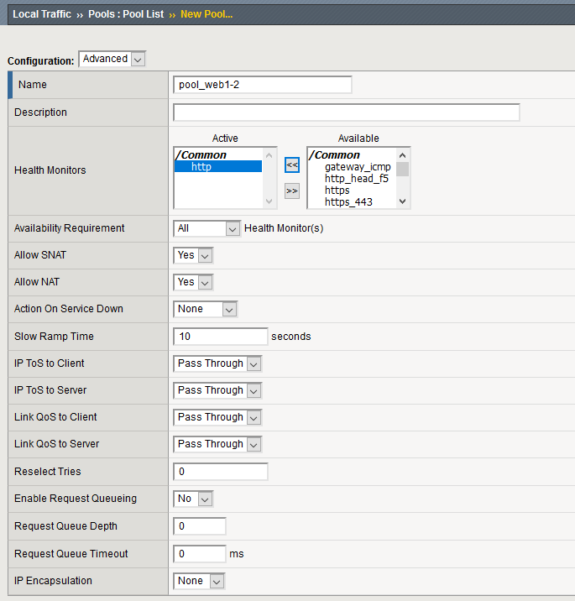
Paso 1: Se realiza la creación de un pool de servidores.
Donde se asigna el nombre pool_web1-2 con un monitor de servicio http con el fin de validar la disponibilidad del sitio web expuesto

Slide 4
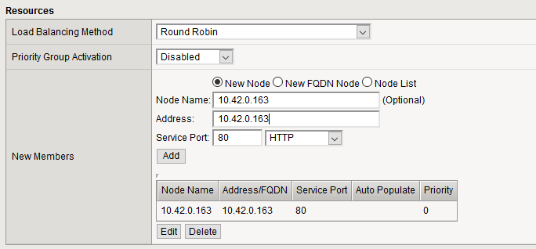
Paso 2: Se selecciona el método de balanceo Round Robin.
el cual crea una cola de peticiones hacia los servidores que pertenezcan al pool.
Adicionalmente se adiciona la dirección IP del nodo 1 con el puerto de servicio 80

Slide 5
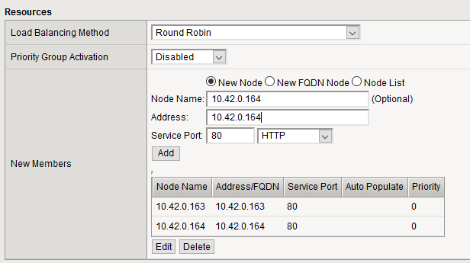
Paso 2: Se selecciona el método de balanceo Round Robin.
Se adiciona la dirección IP del nodo 2 con el puerto de servicio 80

Slide 6
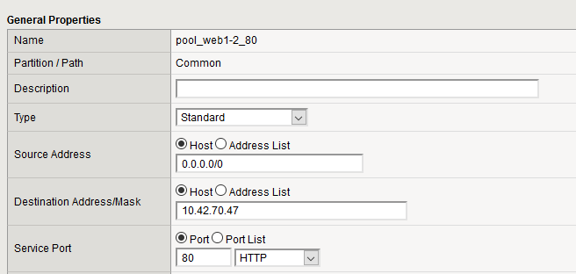
Paso 3: Se realiza la creación de una IP virtual.
la cual será la encargada de recibir las peticiones entrantes por el puerto de servicio 80 y de distribuirlas a los servidores que pertenezcan al pool_web1-2

Slide 7
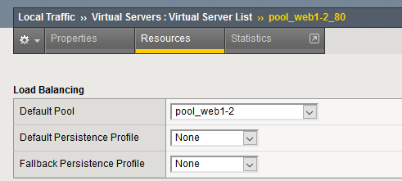
Paso 4: Se realiza la asignación del pool creado a recursos.
Se asigna el pool_web1-2 a los recursos de balanceo de la IP virtual creada anteriormente

Slide 8
Datos de conexión remota a servidores
Se especifican las credenciales de acceso y las direcciones IP de los servidores, junto a su puerto de conexión, indicando cual es el rol de cada servidor
Usuario: *\Administrator
Contraseña: Sanmateo2019
Servidor 1: 190.216.128.58:3393 WEB1
Servidor 2: 190.216.128.58:3394 WEB2
Servidor 3: 190.216.128.58:3395 DB1
Consumo del servicio mediante un puerto público: 190.216.128.58:80
Ej.: http://190.216.128.58

Slide 9
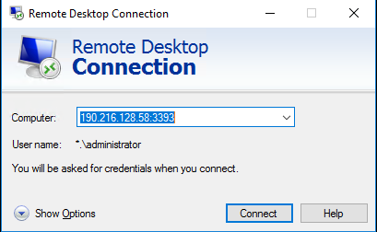
Datos de conexión remota a servidores
Ingresar a la aplicación remote desktop / escritorio remoto , y diligenciar la dirección IP junto con el puerto de conexión

Slide 10
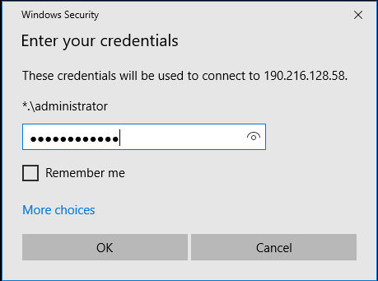
Datos de conexión remota a servidores
Ingresar las credenciales indicada

Slide 11
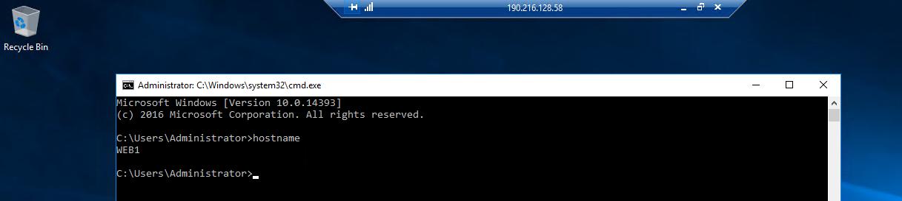
Datos de conexión remota a servidores
Prueba Ingreso a Servidor web
NOTA: Por favor recordar que el puerto balanceado de forma pública es el 80 (Consumo del servicio mediante un puerto público), de modo que el sitio web debe poderse acceder desde este puerto en los servidores llamados WEB.

